Slide 1

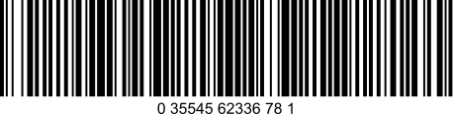
ATIVIDADE 2
NUTRI
Scan
Pesquisa , Benchmark e Personas

Slide 2


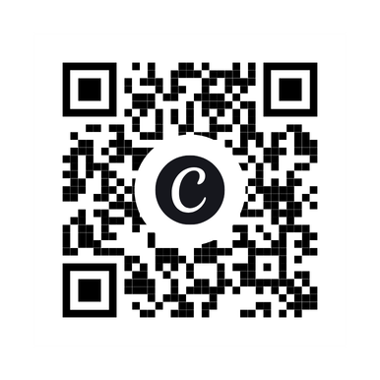

PESQUISA
Pesquisa publicada na revista científica European Journal of Public Health (2008), realizada por Judith R. Cornelisse-Vermaat e colaboradores, comparando consumidores alérgicos da Holanda e da Grécia. O estudo identificou que muitos participantes tinham dificuldades para compreender os rótulos dos alimentos, gerando insegurança durante as compras e reforçando a necessidade de melhorar a comunicação sobre alergênicos.

Slide 3


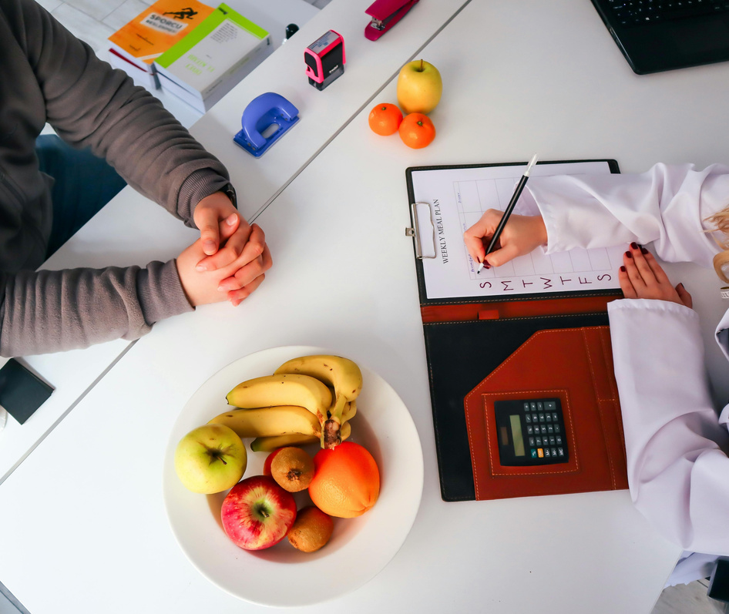


Consultoria em Nutrição Esportiva
BENCHMARK
Spoonful
Aplicativo voltado para pessoas com alergias e restrições alimentares, utilizando escaneamento de código de barras para identificar ingredientes de risco.
Principais recursos
Leitura de código de barras
Identificação de alergênicos
Perfil personalizado
Alertas de risco
Pontos positivos
Foco em alergias alimentares
Alertas rápidos e claros
Personalização das restrições
Pontos negativos
Recursos premium pagos
Cobertura de produtos varia por país

Slide 4
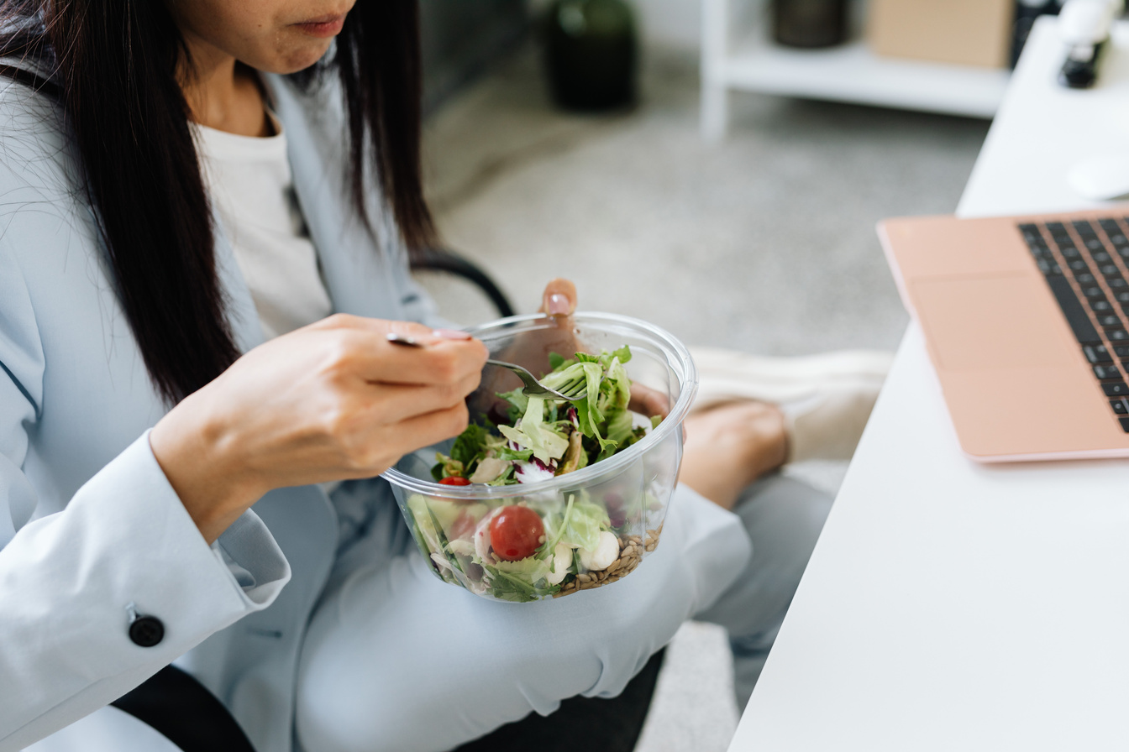
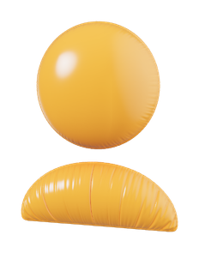

PERSONA PRIORITÁRIA
Ana Beatriz Rocha
32 anos | Analista Administrativa | Salvador
Condição: Doença Celíaca
🎯 Objetivo
Saber em poucos segundos se um produto é seguro para ela.
Principal dor
Rótulos pequenos e termos técnicos tornam a identificação do glúten demorada e insegura.

Slide 5
NECESSIDADE QUE O APP DEVERÁ ATENDER
Objetivo do NutriScan
✅ Identificar rapidamente se um produto é seguro para pessoas com restrições alimentares.
Como funciona
📷 Escaneamento do produto pela câmera.
⚡ Resultado imediato, mesmo sem internet.
🚦 Indicação visual por semáforo (verde, amarelo e vermelho).
Regra de Segurança
🟢 Verde: produto seguro.
🟡 Amarelo: dúvida, traços ou informação insuficiente.
🔴 Vermelho: contém glúten.
Benefício
🛡️ Mais segurança e confiança na compra de alimentos.

Slide 6

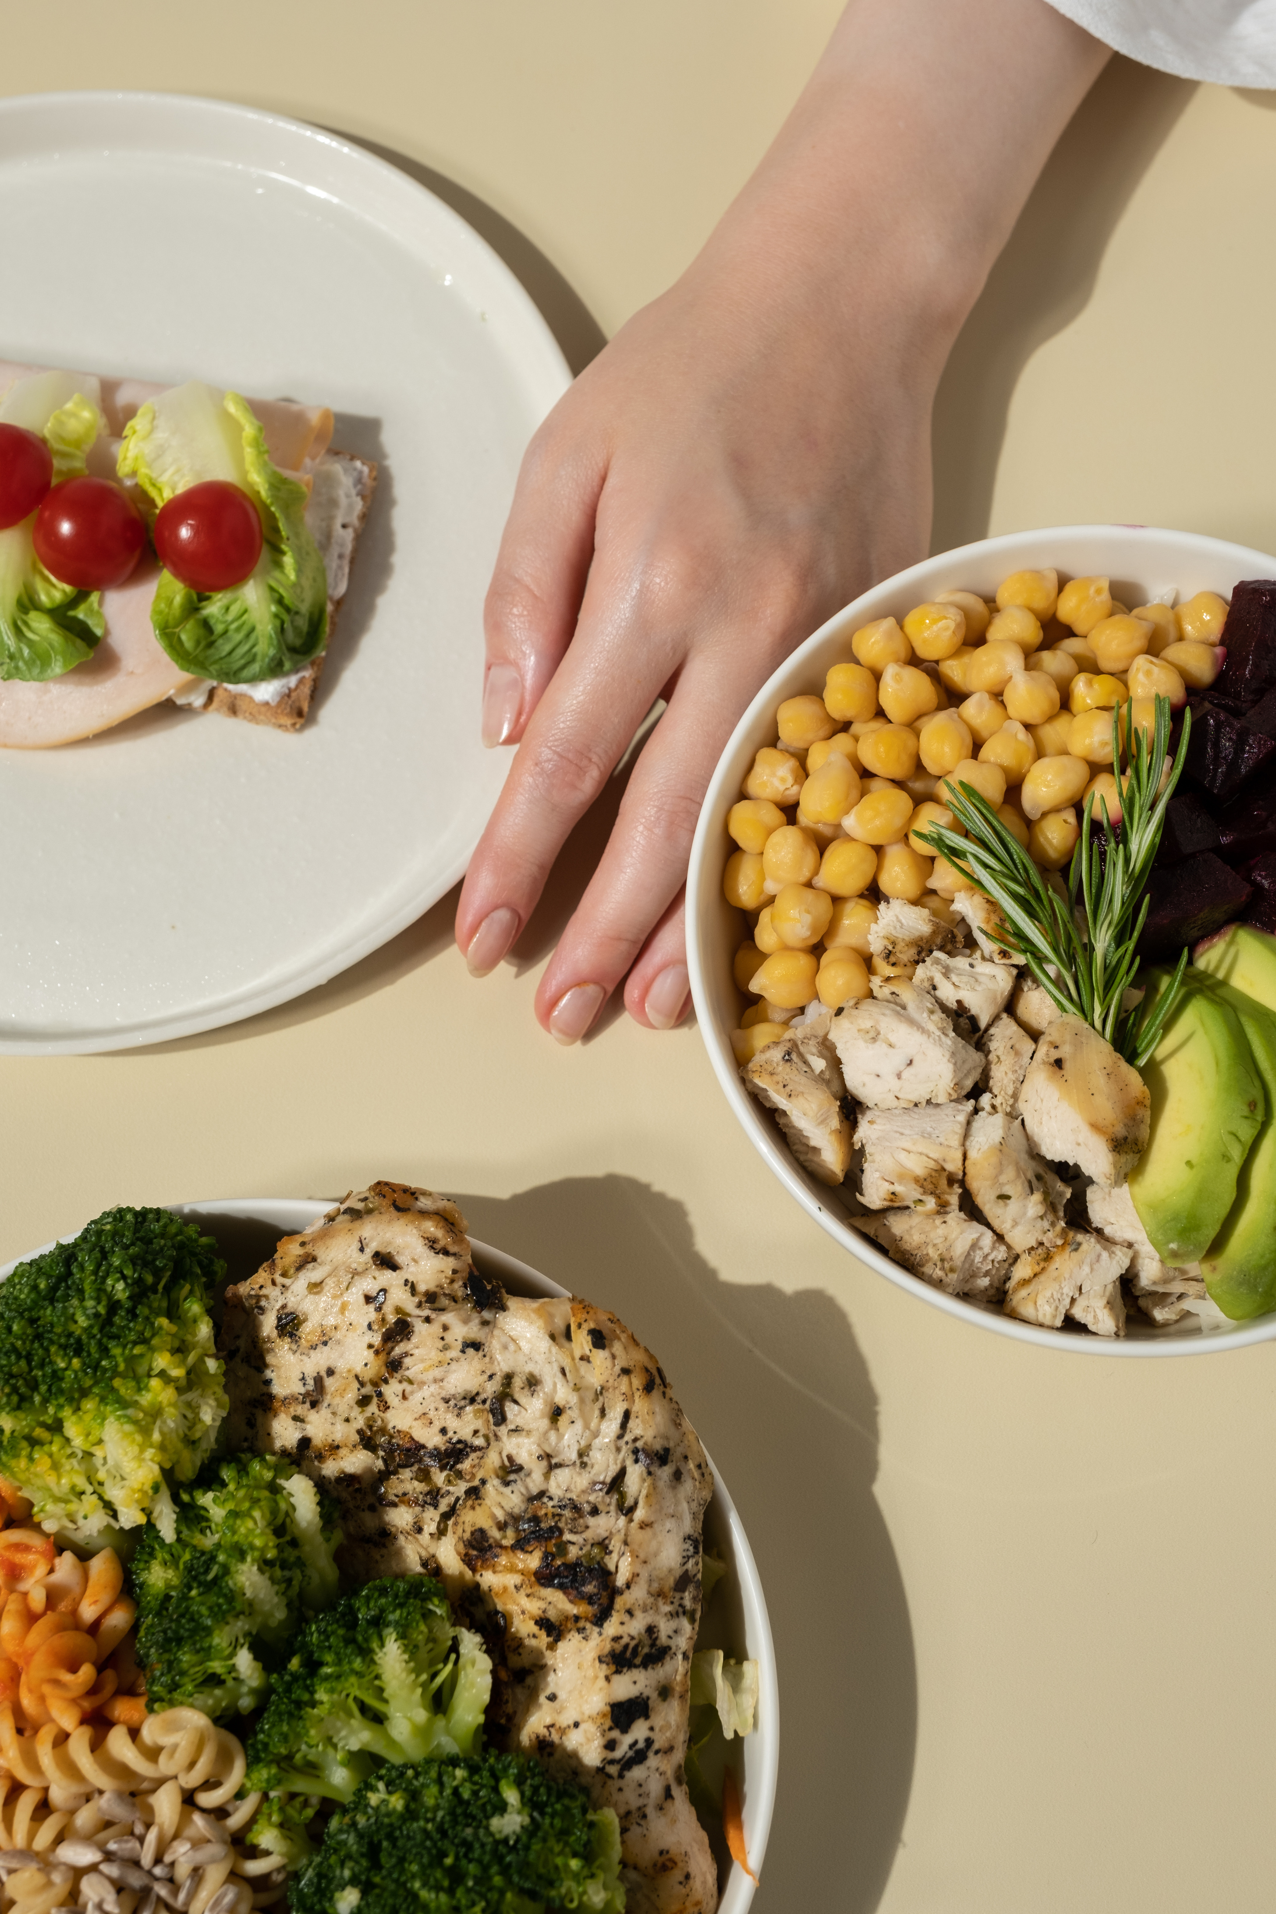
Consultoria em Nutrição Esportiva
NUTRI
Scan
Obrigado Boa noite !

